Slide 1
„CE AU VĂZUT ÎN CASA TA?”
Studiul 12, pentru 22 Iunie 2019

Slide 2
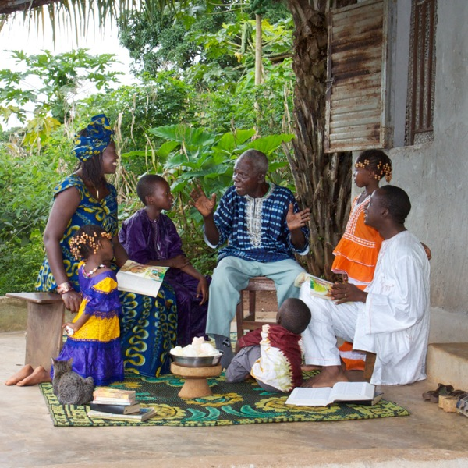
„Voi însă sunteţi o seminţie aleasă, o preoţie împărătească, un neam sfânt, un popor pe care Dumnezeu Şi l-a câştigat ca să fie al Lui, ca să vestiţi puterile minunate ale Celui ce v-a chemat din întuneric la lumina Sa minunată”
(1 Petru 2:9)

Slide 3
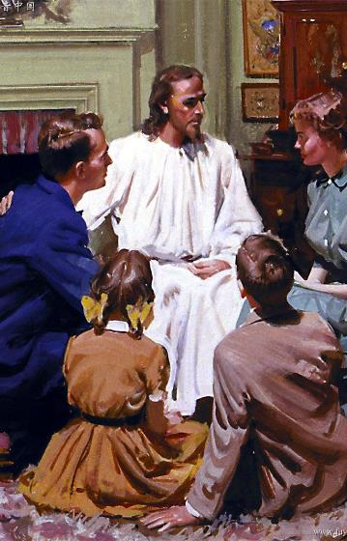
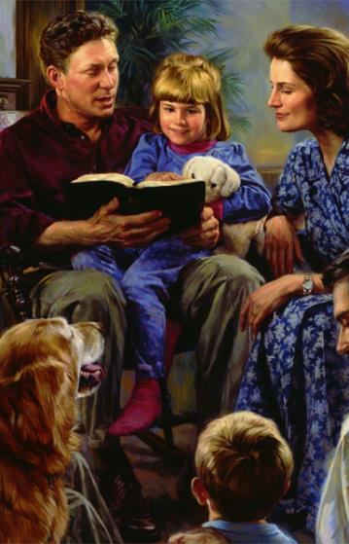
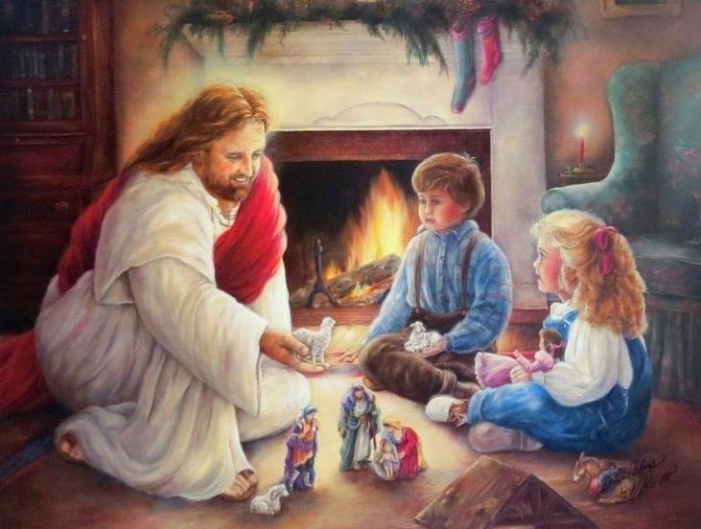
Fiecare familie creştină este un centru de influenţă pe care Dumnezeu îl foloseşte pentru a-i binecuvânta pe cei din jur.
Ce vede lumea atunci când îţi întâlneşte familia? Ce fel de cuvinte aude? Ce atitudine vede? Ce binecuvântare primeşte?
O binecuvântare pentru vizitatori.
O binecuvântare pentu rude.
O binecuvântare pentru necredincioşi.
O binecuvântare pentru societate.
O binecuvântare pentru oaspeţi.

Slide 4
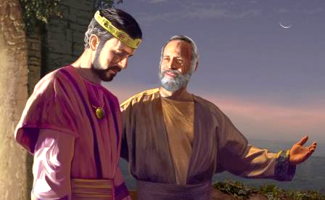
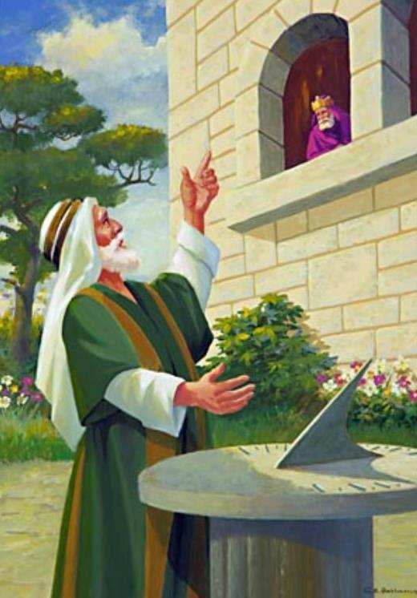
O BINECUVÂNTARE PENTRU VIZITATORI
'Isaia a mai zis: „Ce au văzut în casa ta?” Ezechia a răspuns: „Au văzut tot ce este în casa mea: n-a rămas nimic în vistieriile mele pe care să nu li-l fi arătat.” ‘ (Isaia 39:4)
Isaia i-a spus regelui Ezechia că va urma să moară bolnav. Ezechia a plâns şi s-a rugat lui Dumnezeu, iar Domnul i-a mai dat 15 ani.
Ca semn pentru Ezechia, soarele a mers miraculos înapoi. Astrologii Babilonului au fost uluiţi de acest fenomen astfel că au trimis reprezentanţi în Iuda pentru a investiga.
Acesta a reprezentat o oportunitate extraordinară pentru a vorbi despre puterea minunată a lui Dumnezeu!
Cu toate acestea, „Ezechia n-a răsplătit binefacerea pe care a primit-o.” (2 Cr. 32:25). El le-a arătat trimişilor din Babilon propriile sale bogăţii, lăsându-L astfel pe Dumnezeu la o parte.

Slide 5
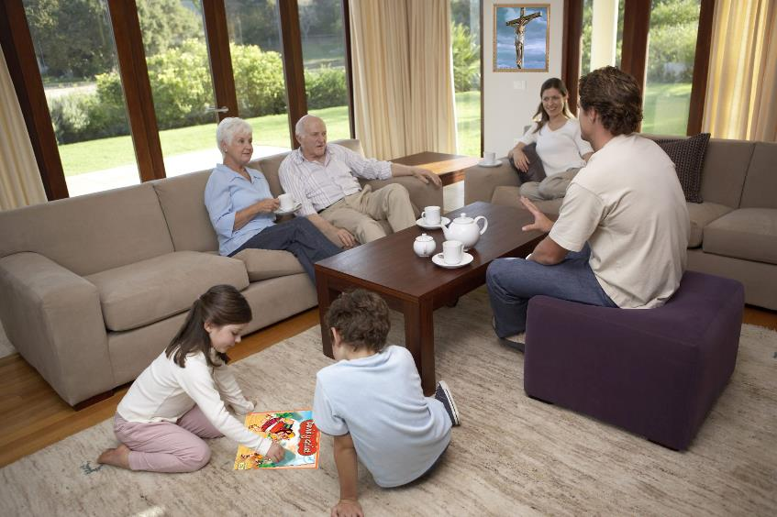
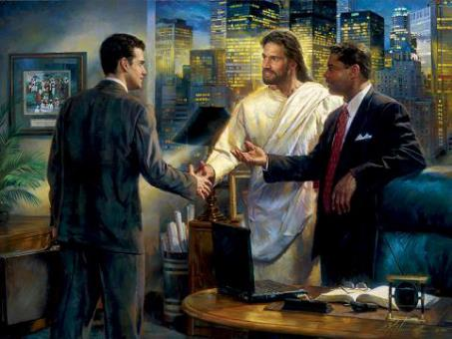
O BINECUVÂNTARE PENTRU VIZITATORI
„Ce au văzut în casa ta?”
Fiecare cămin adventist este o binecuvântare pentru vizitatori.
Aceştia nu sunt binecuvântaţi de TV-ul tău uimitor sau de frumoasele decoraţiuni.
Binecuvântarea pe care o primesc este direct proporţională cu modul în care Isus este reflectat în noi.
Vorbele şi acţiunile noastre spun povestea dragostei şi bunătăţii lui Isus. Vizitatorii noştri îşi vor da seama că binecuvântările noastre vin doar de la Dumnezeu.
Pot vizitatorii să simtă pacea din familia ta? Ce impresie le dai atunci când aceştia intră în casa ta?

Slide 6
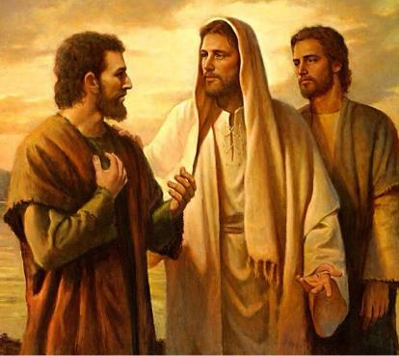
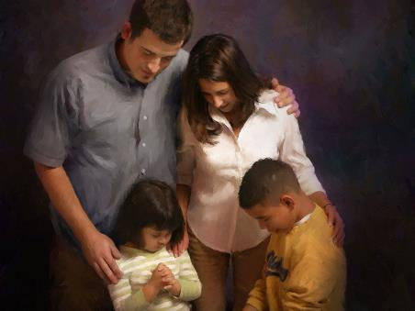
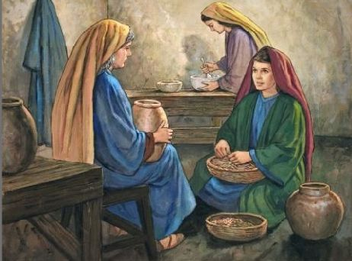
O BINECUVÂNTARE PENTU RUDE
'El, cel dintâi, a găsit pe fratele său Simon şi i-a zis: „Noi am găsit pe Mesia” (care, tălmăcit, înseamnă: „Hristos”). Şi l-a adus la Isus.’ (Ioan 1:41-42)
Când Andrei l-a întâlnit pe Isus, primul cu care şi-a împărtăşit entuziasmul a fost fratele său. Binecuvântările noastre sunt în general împărtăşite cu rudele noastre. Cea mai mare binecuvântare pe care o putem împărtăşi este Isus.
Noi am fost chemaţi să-L împărţim pe Isus în special cu copiii noştri (Deuteronomul 6:6-7).
Alocă suficient timp şi efort pentru momente de închinare personale şi familiale regulate. Aceste momente vor fi gravate în minţile şi inimile membrilor familiei.
Aminteşte-ţi de exemplul lui Naomi, care şi-a împărtăşit credinţa cu nora ei Rut care L-a acceptat pe adevăratul Dumnezeu.

Slide 7
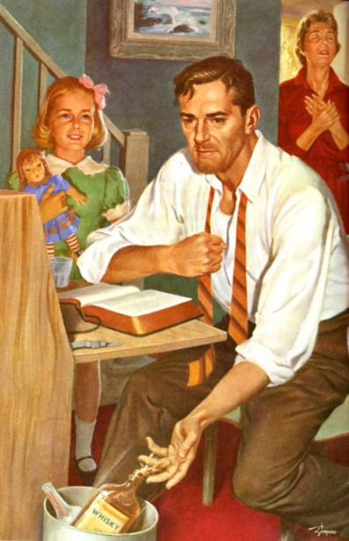
O BINECUVÂNTARE PENTRU NECREDINCIOŞI
'Căci bărbatul necredincios este sfinţit prin nevasta credincioasă şi nevasta necredincioasă este sfinţită prin fratele [...] Căci ce ştii tu, nevastă, dacă îţi vei mântui bărbatul? Sau ce ştii tu, bărbate, dacă îţi vei mântui nevasta?‘ (1 Corinteni 7:14,16)
Cum poate o persoană necredincioasă să fie sfinţită de partenerul ei?
Persoana necredincioasă primeşte binecuvântările lui Dumnezeu prin partenerul care este credincios.
Ar trebui să se despartă creştinul dacă partenerul necredincios le face probleme?
În versetul 13, Pavel menţionează că nu ar trebui. Cu toate acestea, el specifică în versetul 15 că dacă partenerul necredincios doreşte să se despartă, despărţirea ar trebui să fie acceptată (de dragul păcii).
Să aveţi în vedere că un exemplu persistent de loialitate şi obedienţă întru Hristos poate duce la convertirea partenerului necredincios. (1 Petru 3:1-2).

Slide 8
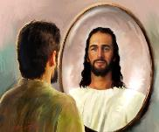
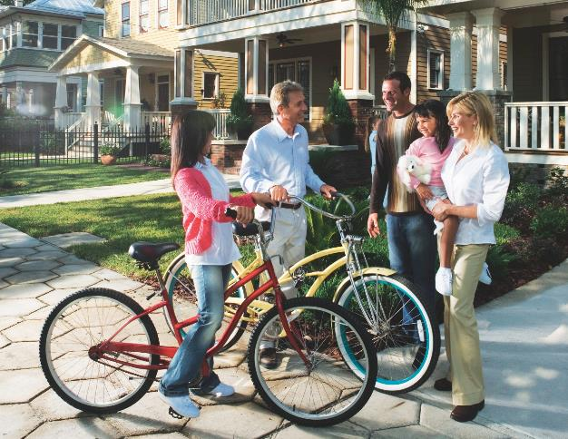
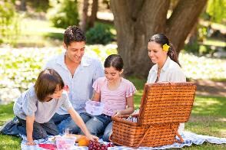
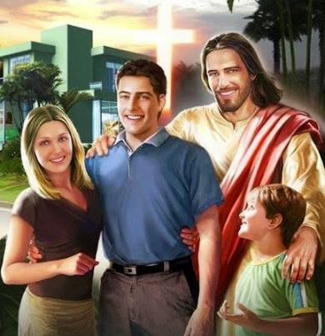
O BINECUVÂNTARE PENTRU SOCIETATE
'Călcaţi pe urmele mele, întrucât şi eu calc pe urmele lui Hristos.‘ (1 Corinteni 11:1)
Suntem încurajaţi să călcăm pe urmele lui Hristos şi să-i imităm pe cei care-I calcă pe urme lui Hristos (1 Corinteni 4:16; Efeseni 5:1; 1 Tesaloniceni 1:6; Evrei 6:12, 13:7; 3 Ioan 11). De ce?
Exemplul este o metodă excelentă de a-i învăţa pe alţii. Ca familie, noi suntem un exemplu pentru toţi cei ce văd atitudini speciale în noi.
Afecţiunea ce o manifestăm, modul în care ne educăm copiii, cum gestionăm conflictele, cum îi tratăm pe ceilalţi. În toate lucrurile pe care le facem putem reflecta imaginea lui Hristos.
Cu toate că reflexia lui Hristos în noi nu este desăvârşită, fiecare cămin care calcă pe urmele lui Hristos este o binecuvântare pentru societatea din care face parte.

Slide 9
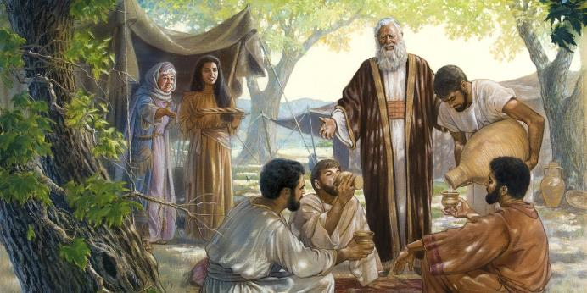
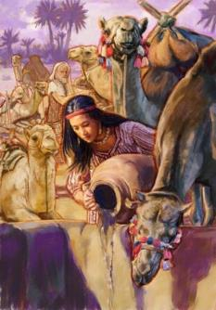
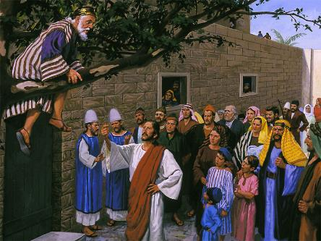
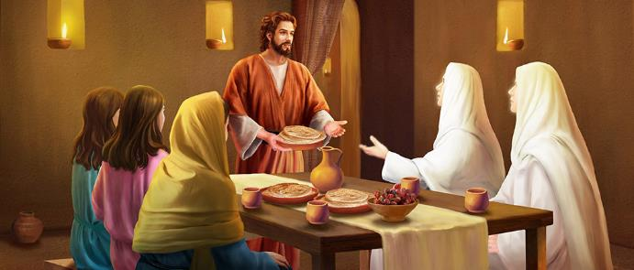
O BINECUVÂNTARE PENTRU OASPEŢI
'Ajutaţi pe sfinţi când sunt în nevoie. Fiţi primitori de oaspeţi.‘ (Romani 12:13)
Ospitalitatea presupune deschiderea caselor noastre înaintea acelora ce au nevoie de odihnă, mâncare sau companie.
Credincioşii Noului şi al Vechiului Testament practicau ospitalitatea ca pe un obicei. (Gen. 18:1-8; 19:1-3; 24:17-31; Luca 5:19; 19:1-9).
Când găzduim pe cineva pentru mai multe ore sau zile, putem îmbina o prietenie, vorbi despre Isus, ruga împreună, împărtăşi adevăruri biblice şi să ne arătăm dragostea pentru Isus prin vorbele şi acţiunile noastre.
Ospitalitatea este o binecuvântare atât pentru oaspeţi cât şi pentru gazde (Evr. 13:2).

Slide 10
E.G.W. (Căminul advent, cap. 4, p. 32)
„Sfera noastră de influenţă poate părea îngustă, capacităţile mărunte, ocaziile puţine, cunoştinţele limitate; totuşi, posibilităţi minunate ne sunt la îndemână prin folosirea cu credincioşie a ocaziilor pe care le avem în căminele noastre. Dacă ne vom deschide inimile şi căminele pentru principiile de viaţă divine, vom deveni canale pentru râurile puterii dătătoare de viaţă. Din căminele noastre vor curge şuvoaie vindecătoare, aducătoare de viaţă, frumuseţe şi rodnicie acolo unde acum este sărăcie şi lipsă.”

